Slide 1
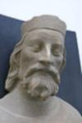



Číslo projektu | OP VK 1.5 25549863
Název projektu | Moderní škola
Název školy | Soukromá střední škola podnikání a managementu, o.p.s.
Předmět | Dějepis (klíčová aktivita III/2)
Téma | Jan Lucemburský
Ročník | 1.
Jméno autora | Mgr. Dušan Kráčmar
Anotace | Prezentace představuje žákům prvního panovníka z rodu Lucemburků na českém trůnu. Všímá si jeho vztahu k Českým zemím, české šlechtě i synovi Karlovi.
Datum tvorby | 21. 12. 2012

Slide 2
JAN LUCEMBURSKÝ
© Dušan Kráčmar 2012

Slide 3
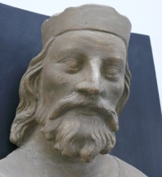
JAN LUCEMBURSKÝ
PŘEDSTAVENÍ OSOBNOSTI
první panovník z rodu Lucemburků na českém trůnu, žil v letech 1296 – 1346
českým králem byl v letech 1310 – 1346
jeho otcem byl císař Svaté říše římské Jindřich VII. Lucemburský, matkou pak Markéta Brabantská
V Čechách bývá označován jako král cizinec, především kvůli svému (téměř) trvalému pobytu mimo České země
v tomto ohledu bývá často dáván do protikladu se svým synem Karlem IV., přes některé konflikty však měli i nemálo společného
socha Jana Lucemburského v katedrále sv. Víta

Slide 4
JAN LUCEMBURSKÝ
CHARAKTEROVÉ RYSY
pro Jana Lucemburského byla jednoznačně prioritou rodová politika Lucemburků v rámci Svaté říše římské (nadnárodní útvar převážně německy mluvících zemí, který vznikl v 10. století a jehož součástí byly i České země), vnitrostátní poměry v českém království pro něj byly druhořadé
bývá líčen jako milovník turnajů a bitev:
  „Bez českého krále nikdo nevyřídí svou věc.“
  „ Toho bohdá nebude, aby český král z boje utíkal.“
současně však bývá opomíjeno, že byl i poměrně obratným diplomatem, který rozšířil území českého státu např. díky sňatkové politice (viz další snímky)

Slide 5
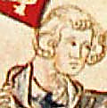
JAN LUCEMBURSKÝ
NÁSTUP NA ČESKÝ TRŮN
Jan vyrostl na francouzském královském dvoře, kde se mu dostalo toho nejlepšího vzdělání
v roce 1309 pak jeho ambiciózního otce požádali čeští vyslanci, aby svého syna oženil s Eliškou Přemyslovnou, dcerou Václava II. a sestrou Václava III., posledního Přemyslovce na českém trůnu
po vymření přemyslovského panovnického rodu (1306) neměly české země dobré zkušenosti s následnými panovníky Albrechtem Habsburským a především Jindřichem Korutanským (manželem Eliščiny sestry Anny)
po krátkém váhání Janova otce se svatba nakonec uskutečnila, čtrnáctiletý Jan si vzal osmnáctiletou Elišku, vyhnal Jindřicha Korutanského a České země tak získaly nového krále
mladičký Jan Lucemburský

Slide 6
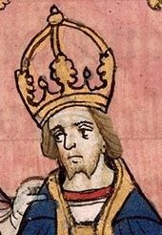
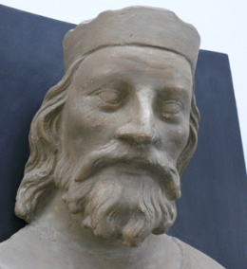
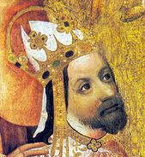
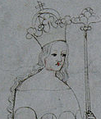
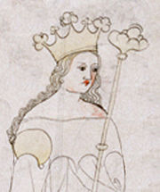
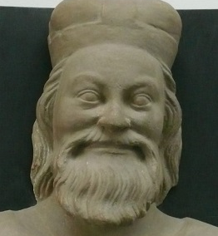
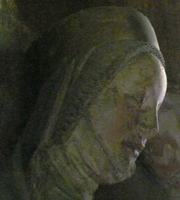
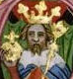
JAN LUCEMBURSKÝ
RODOVÉ POMĚRY
Jindřich VII.
Jan Lucemburský – otec Karla i Jana Jindřicha
(1276-1313)
manželé
syn
(1296-1346)
(1316-1378)
(1276-1311)
Markéta Brabantská
bratři
Karel IV.
manželé
synové
Guta Habsburská
(1271-1297)
Eliška Přemyslovna – matka Karla i Jana Jindřicha
manželé
dcera
(1322-1375)
(1292-1330)
Václav II.
Jan Jindřich
(1271-1305)

Slide 7
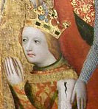
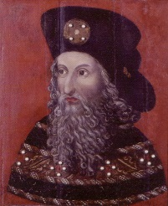

JAN LUCEMBURSKÝ
NÁSLEDNÍCI NA ČESKÉM TRŮNU
LUCEMBURKOVÉ NA TRŮNU
??? PŘEMYSL ORÁČ
KRÁČMAR 601
420? BOŘIVOJ
ZEMAN 596
375? SV. VÁCLAV
JIŘÍ Z PODĚBRAD 21
Přemyslovci
Jan Lucemburský
Karel IV.
Václav IV.
Zikmund
Habsburkové
časová osa doby vlády Lucemburků – „silniční“ ukazatelé počítají léta od konce panování či do začátku panování významných osob historie (počítáno od prvního či posledního Lucemburka)☺

Slide 8
JAN LUCEMBURSKÝ
LÉTA VLÁDY – VZTAHY SE ŠLECHTOU
nástup na trůn nebyl pro mladičkého Jana jednoduchý – domácí šlechta odmítala přijmout cizáckého krále a představovala velmi silnou opozici vedenou Jindřichem z Lipé
tento odpor se králi nepodařilo zcela zlomit - v roce 1318 musel přistoupit na kompromis, který v důsledku znamenal posílení moci šlechty
v té době už měl dvouletého syna , budoucího „otce vlasti“ Karla IV. (pokřtěného ovšem jako Václav), jehož v sedmi letech poslal na výchovu do Francie ke královskému dvoru
kvůli svým takřka permanentním pobytům mimo České země (viz úvod prezentace) zesílil opět odpor české šlechty, jež si v roce 1333 vymohla návrat Karla do rodné země, neboť ta byla díky králově nepřítomnosti zcela rozvrácena

Slide 9
JAN LUCEMBURSKÝ
LÉTA VLÁDY – VZTAHY SE ŠLECHTOU
Když jsme přišli do Čech, nenalezli jsme ani otce ani matku, ani bratra, ani sestru, aniž koho známého.
(…)
Toto království jsme nalezli tak zpustošené, že jsme nenašli jediný svobodný hrad, který by nebyl zastaven se všemi královskými statky, takže jsme neměli, kde bychom přebývali, leč v měšťanských domech jako jiní měšťané. Pražský hrad byl zcela opuštěn, pobořen a zničen, neboť od časů krále Otakara II. byl celý ztroskotán až k zemi.
(…)
Páni se stali většinou tyrany a nebáli se krále, jak se slušelo, protože si byli království mezi sebe rozdělili.
(Vita Caroli - ukázka)
Karel IV. popisuje situaci v zemi za vlády otce …

Slide 10
JAN LUCEMBURSKÝ
LÉTA VLÁDY – VZTAH SE SYNEM KARLEM
synův návrat otce příliš nepotěšil – jeho pobyt nakonec legalizoval tím, že jej jmenoval moravským markrabětem, ve skutečnosti se však mladý Karel ujal faktické správy celé země
vzájemný vztah mezi oběma vladaři nebyl ideální – neustálé spory Jana a Karla navíc podněcovala domácí česká šlechta, která jednoznačně sázela na Karla
Jan Lucemburský si byl však dobře vědom toho, že nemůže nejstaršího syna ignorovat (Eliškou pak měl ještě Jana Jindřicha a po její smrti se svou druhou ženou ještě dalšího syna) – z taktických důvodů jej v roce 1341 učinil svým následníkem na českém trůnu a Karel tak získal v Českých zemích ještě větší vliv
velký diplomatický úspěch – povýšení pražského biskupství na arcibiskupství roku 1344 je pak už spíše dílem Karla než Jana

Slide 11
JAN LUCEMBURSKÝ
LÉTA VLÁDY – VZTAH SE SYNEM KARLEM
Janovu osobnost a složitý vztah otce a syna pak charakterizuje i událost z bitvy u Kresčaku v roce 1346 (jedna z nejznámějších bitev stoleté války mezi Francií a Anglií), v níž Jan Lucemburský zahynul
bitvy se na francouzské straně zúčastnili oba, otec (už osleplý) i syn – Jan však ve chvíli, kdy věděl, že bitva je prohraná, nechal násilím vyvést zraněného Karla z bojiště, sám se nechal přivázat ke koni a vyrazil slepě ☺ proti nepříteli…
díky Janovu činu tak zůstal naživu panovník, jehož dnes nazýváme „otec vlasti“…

Slide 12
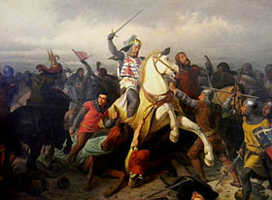
JAN LUCEMBURSKÝ
LÉTA VLÁDY – VZTAH SE SYNEM KARLEM
X
„No, nemysli si! To není jen tak. Ale vem si to! Stejně nejsem pro sedavá zaměstnání! Mě baví rozhrabávat cizí ohně… Železnou rukou!“
(Jan Lucemburský předává vládu synu Karlovi ve filmu Slasti otce vlasti)
Viktor Barvatius: Poslední jízda Jana Lucemburského

Slide 13
JAN LUCEMBURSKÝ
LÉTA VLÁDY – ÚZEMNÍ EXPANZE
jak již bylo v charakteristice Janovy osobnosti zmíněno, dokázal první Lucemburk na trůnu rozšířit území Českého státu díky dobré diplomacii
  udržoval nadstandartní styky s papežem i s francouzským královským dvorem
  nemálo území získal díky dobré sňatkové politice
  další územní zisky pak tvořily odměny za Janovu pomoc evropským panovníkům na bitevním poli
těmito způsoby Jan Lucemburský postupně rozšířil území českého království o oblast Chebska, Horní Lužice a Slezska s Vratislaví (Wroclaw)
mocné državy získal Jan Lucemburský od papeže v severní Itálii (Milán, Brescia atd.)
jako následník Přemyslovců, činil si Jan Lucemburský rovněž nároky na polský trůn - když se jich roku 1335 v tzv. Trenčínské smlouvě vzdal (ve prospěch Kazimíra III. z rodu Piastovců), učinil tak za vysoké finanční odstupné a nemalé územní zisky (Slezsko)
pro svého syna Karla pak připravil korunovaci králem Svaté říše římské, měsíc po ní však ve zmiňované bitvě u Kresčaku zemřel…

Slide 14
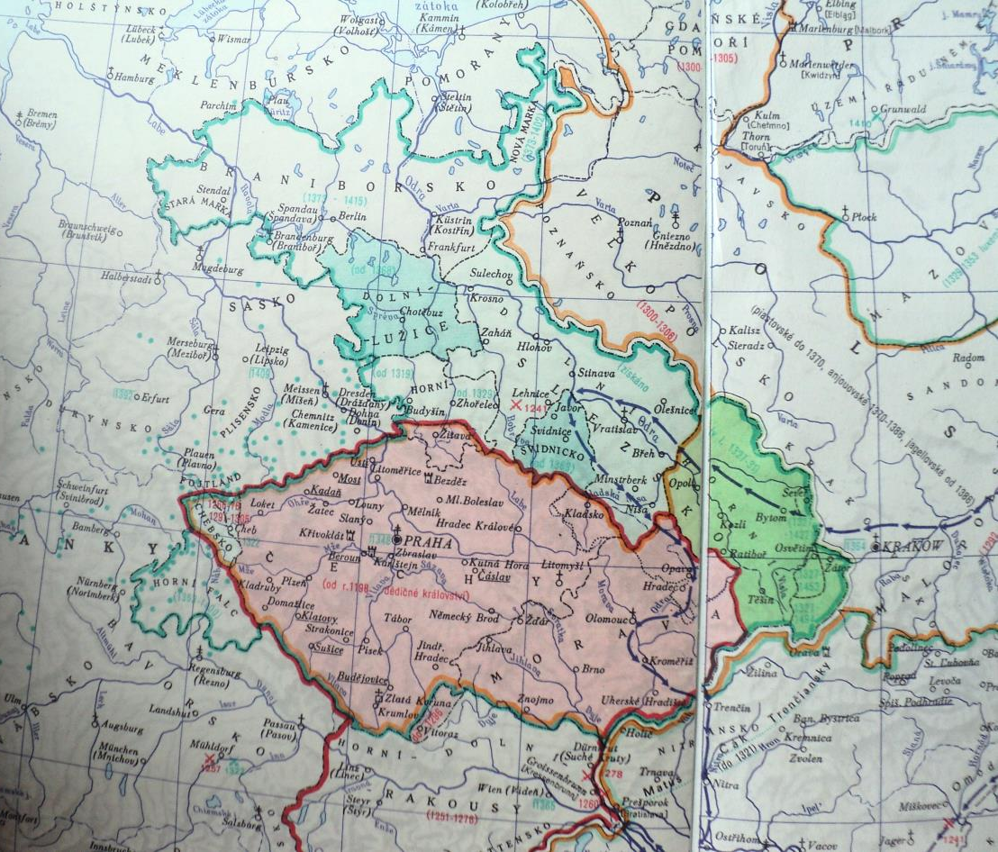
JAN LUCEMBURSKÝ
LÉTA VLÁDY – ÚZEMNÍ EXPANZE
územní zisky českého státu v době Lucemburské jsou zachyceny zelenou barvou, červenými kruhy či oválem jsou pak znázorněny zisky Jana Lucemburského

Slide 15
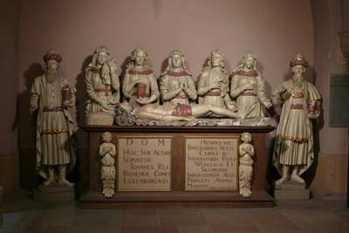
JAN LUCEMBURSKÝ
ZÁVĚR
třebaže období vlády Jana Lucemburského bývá zastíněno následnou vládou jeho syna Karla, podařilo se mu nejen rozšířit území českého království, ale i vrátit titulu českého krále lesk doby přemyslovské
přes několikrát zmíněný rozporuplný vztah se synem mu dokázal připravit výbornou pozici pro samostatný nástup na trůn
přestože se Janovy ostatky v 80. letech 20. století nakrátko dostaly za vědeckým účelem do Čech, „cizinec“ je nakonec pohřben „u sebe doma“ ☺ - v katedrále Panny Marie v Lucemburku…
hrobka Jana Lucemburského

Slide 16
JAN LUCEMBURSKÝ
DĚKUJI ZA POZORNOST.

Slide 17
JAN LUCEMBURSKÝ
ZDROJE
ČORNEJ P.;ČORNEJOVÁ I.; PARKAN F.; KUDRYS M.. Dějepis pro střední odborné školy. Praha: SPN, 2010, ISBN 978-80-7275-382-8
KOLEKTIV AUTORŮ. Dějiny zemí Koruny české. Praha: Paseka, 1992, ISBN 80-85192-29-2
AUTOR NEUVDEN. Jan Lucemburský [online]. [cit. 21.12.2012]. Dostupný na WWW: http://cs.wikipedia.org/wiki/Jan_Lucembursk%C3%BD
UNKNOWN. Wikimedia Commons [online]. [cit. 21.12.2012]. Dostupný na WWW: http://commons.wikimedia.org/wiki/File:Jo%C5%A1t_Lucembursk%C3%BD.jpg
ANONYMOUS. Wikimedia Commons [online]. [cit. 21.12.2012]. Dostupný na WWW: http://commons.wikimedia.org/wiki/File:Honzik_hlava.jpg
PARLÉŘOVA HUŤ. Wikimedia Commons [online]. [cit. 21.12.2012]. Dostupný na WWW: http://commons.wikimedia.org/wiki/File:JanJindra.jpg
MISTR THEODORIK. Wikimedia Commons [online]. [cit. 21.12.2012]. Dostupný na WWW: http://commons.wikimedia.org/wiki/File:Charles_IV-John_Ocko_votive_picture-fragment.jpg
ACOMA. Wikimedia Commons [online]. [cit. 21.12.2012]. Dostupný na WWW: http://commons.wikimedia.org/wiki/File:Eliska_Vit.jpg
ANONYMOUS. Wikimedia Commons [online]. [cit. 21.12.2012]. Dostupný na WWW: http://commons.wikimedia.org/wiki/File:Guta_Habsburg.jpg
ANONYMOUS. Wikimedia Commons [online]. [cit. 21.12.2012]. Dostupný na WWW: http://commons.wikimedia.org/wiki/File:Vaclav2Zbraslkron.jpg
UKNOWN. Wikimedia Commons [online]. [cit. 21.12.2012]. Dostupný na WWW: http://en.wikipedia.org/wiki/File:Henry_Lux_head.jpg
ANONYMOUS. Wikimedia Commons [online]. [cit. 21.12.2012]. Dostupný na WWW: http://en.wikipedia.org/wiki/File:Margaret_of_Brabant.jpg
BARVATIUS, Viktor. Wikimedia Commons [online]. [cit. 21.12.2012]. Dostupný na WWW: http://commons.wikimedia.org/wiki/File:Viktor_Barvitius_Bitva_u_Kres%C4%8Daku.jpg
KOLEKTIV AUTORŮ. Školní atlas československých dějin. Praha: Ústřední zpráva geodézie a kartografie, 1964, ISBN NEUVEDENO.

